Slide 1
TESSUTO ADIPOSO

Slide 2
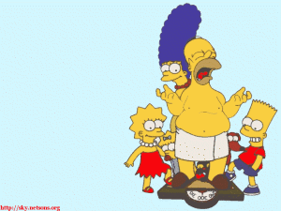
TESSUTO ADIPOSO BIANCO O GIALLO
O UNILOCULARE

Slide 3
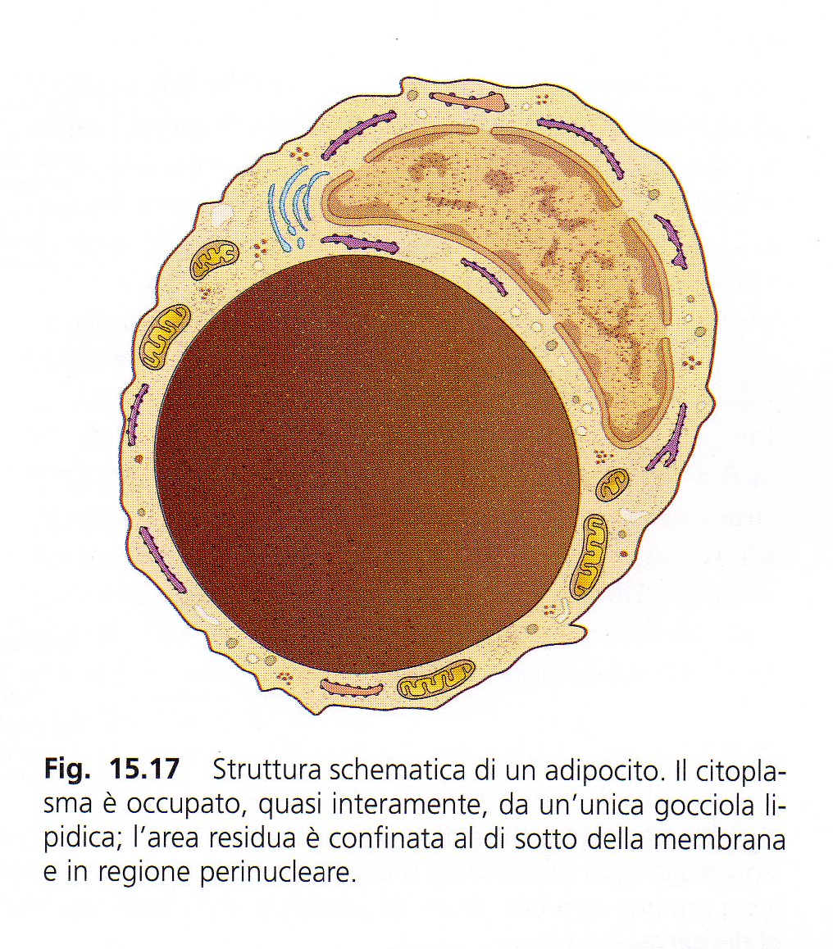

Slide 4
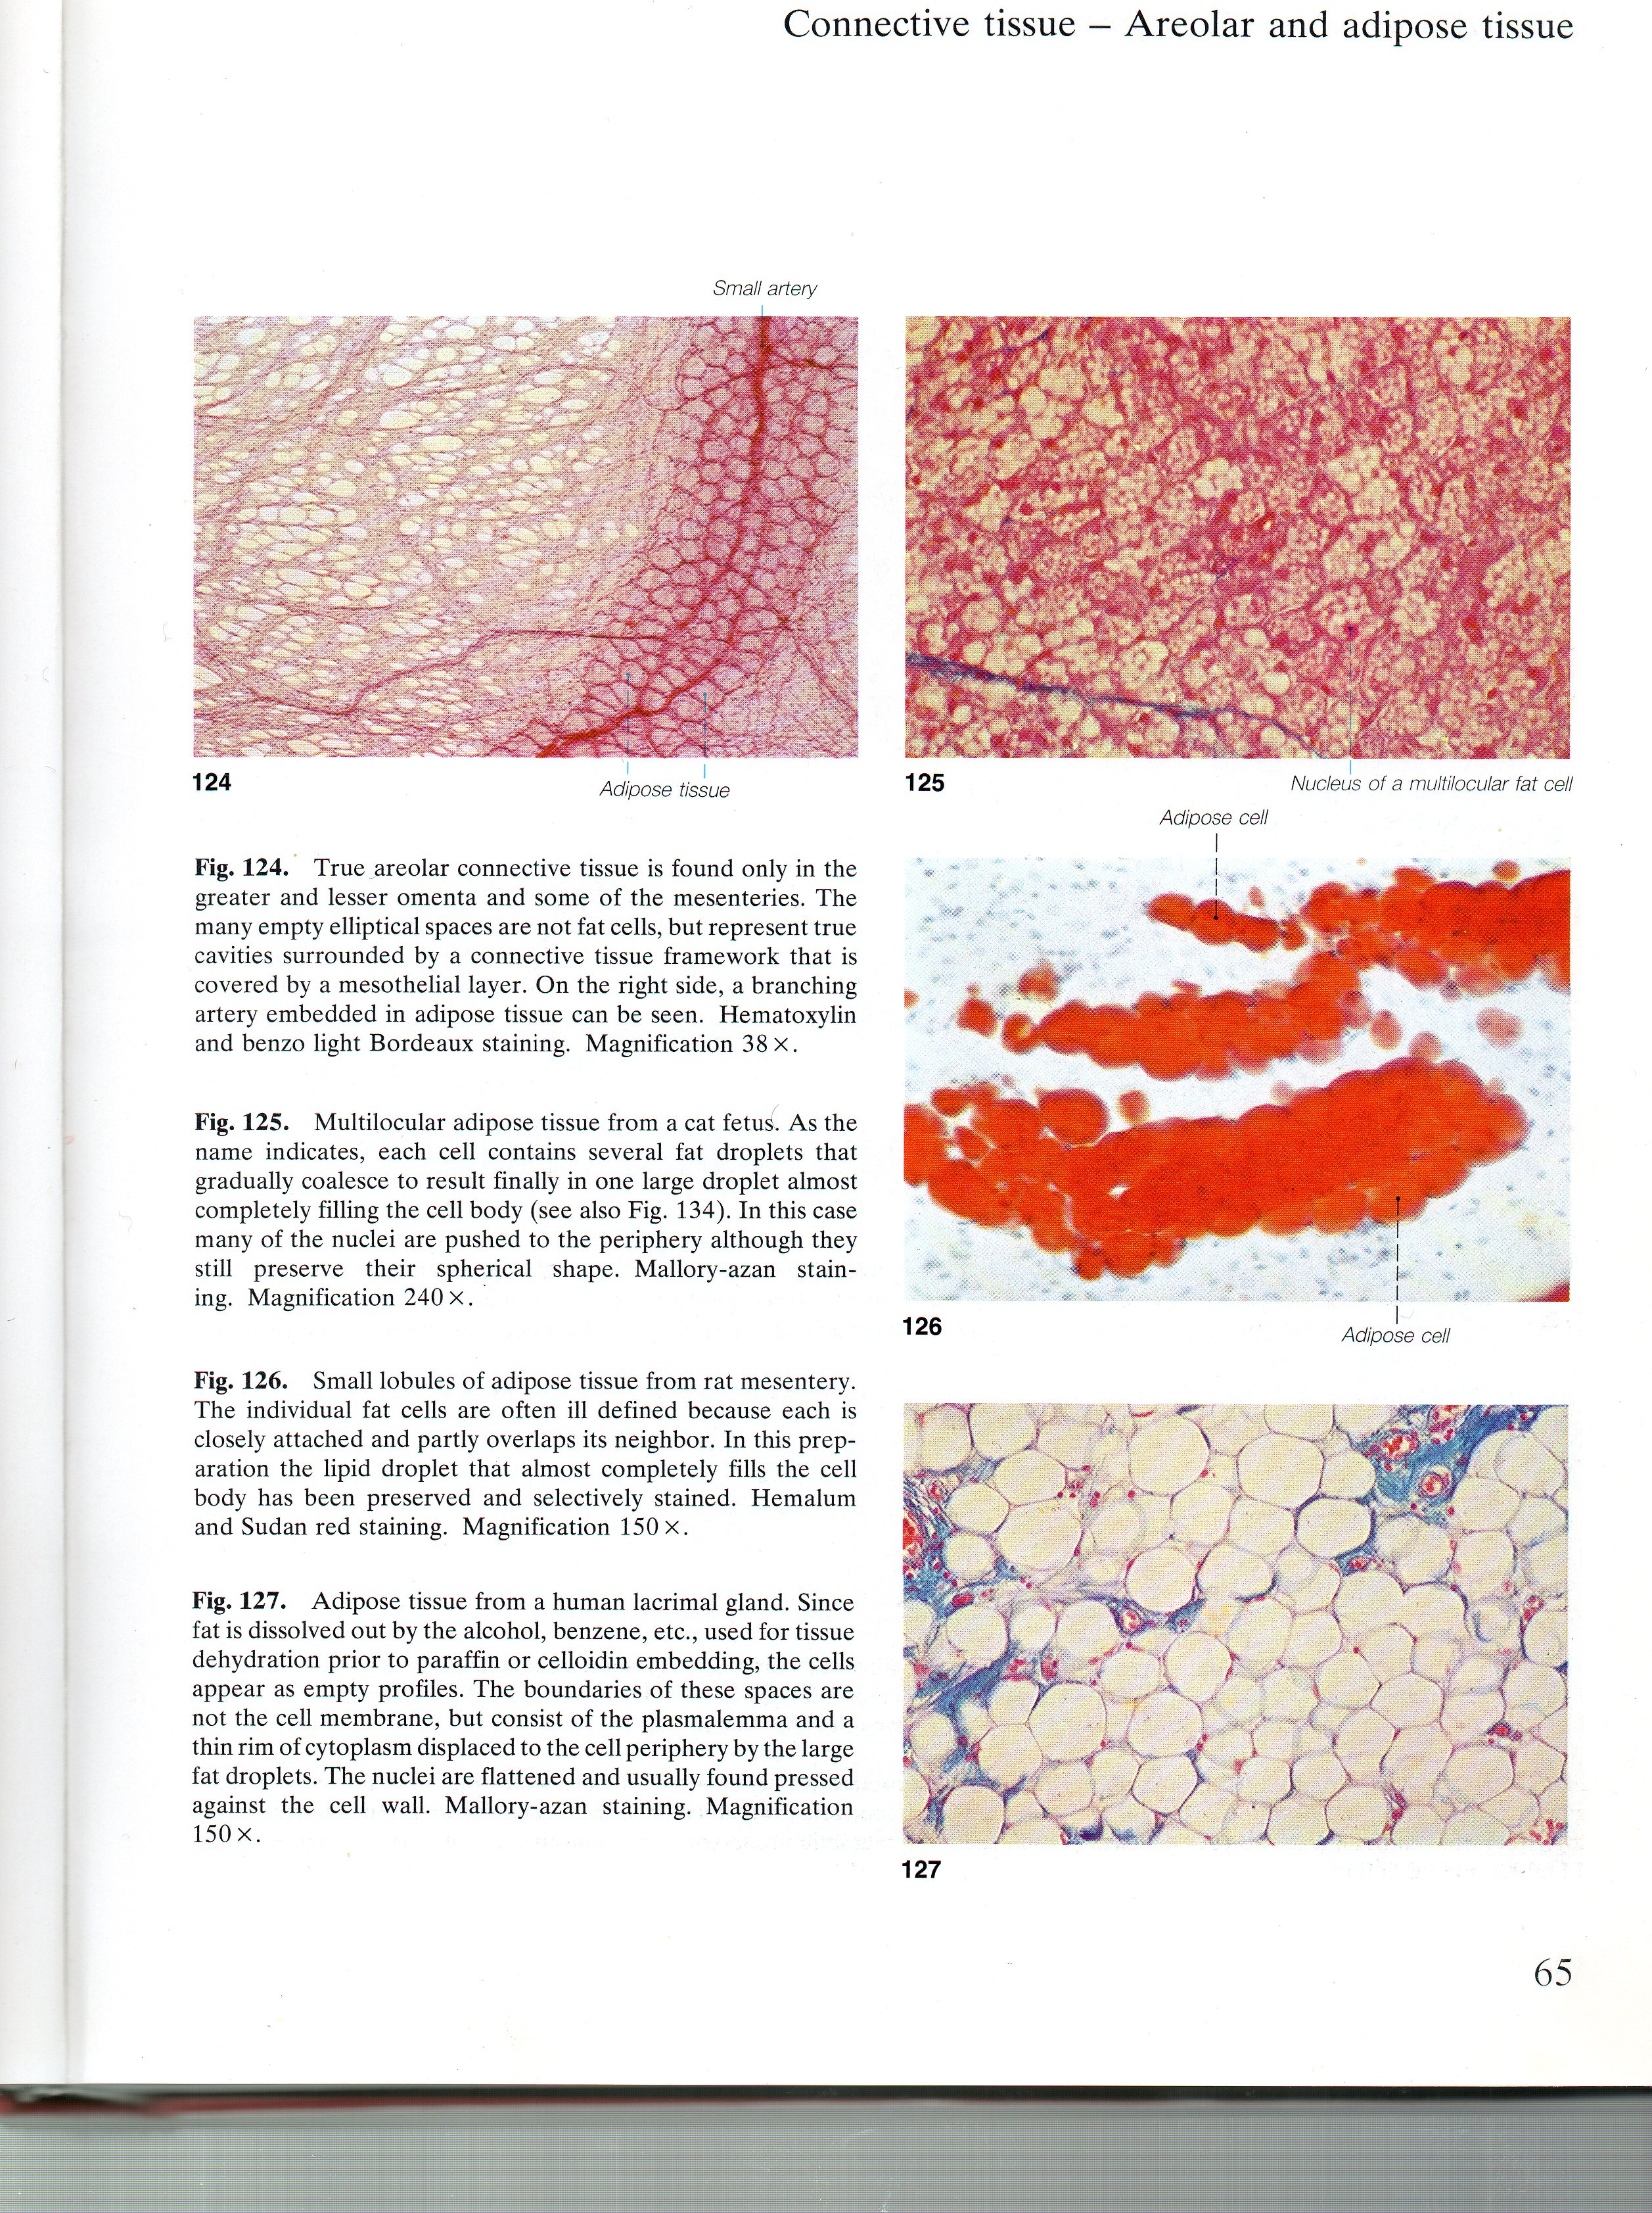

Slide 5
TESSUTO ADIPOSO BIANCO O GIALLO
COLORE:
PIGMENTI LIPOSOLUBILI (CAROTENE..)
MORFOLOGIA ...
FUNZIONE TROFICA
BANCA DI MOLECOLE AD ALTO CONTENUTO ENERGETICO
SINTESI E LIBERAZIONE DI LIPIDI IN RISPOSTA A STIMOLI
ORMONALI E NERVOSI
ASSICURA APPORTO COSTANTE DI MATERIALE ENERGETICO
ALL’ORGANISMO
FUNZIONE TERMOISOLANTE
PROTEZIONE MECCANICA E DI SOSTEGNO
SINTESI E LIBERAZIONE DI ORMONI

Slide 6
ADIPOCITI tessuto adiposo uniloculare
100 – 150 μm
GOCCIA LIPIDICA CIRCONDATA DA UN CANESTRO DI FILAMENTI
CONTENUTO: TRIGLICERIDI, COLESTEROLO, MONO- e DI-GLICERIDI
SEDI DI ACCUMULO
SOTTOCUTANEO
LOGGIA RENALE
MEDIASTINO
PERITONEO .....
Dopo la pubertà: distribuzione sesso – specifica
CAVITA’ ORBITARIA

Slide 7
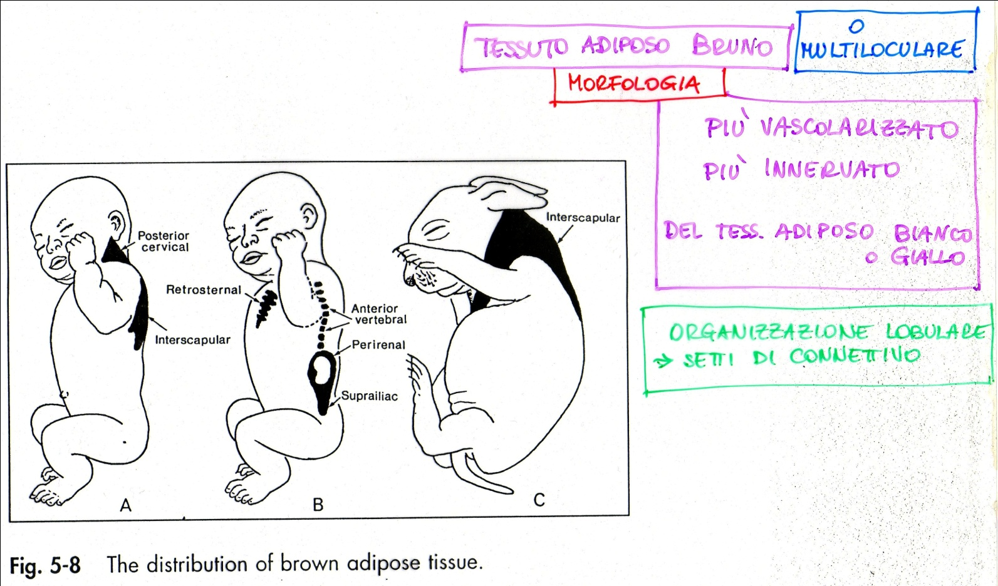
TESSUTO ADIPOSO BRUNO

Slide 8
TESSUTO ADIPOSO BRUNO o MULTILOCULARE
PRODUZIONE DI ENERGIA TERMICA
OSSIDAZIONE RAPIDA DELLE SCORTE DI GRASSO
CON INNALZAMENTO DELLA TEMPERATURA
CORPOREA

Slide 9

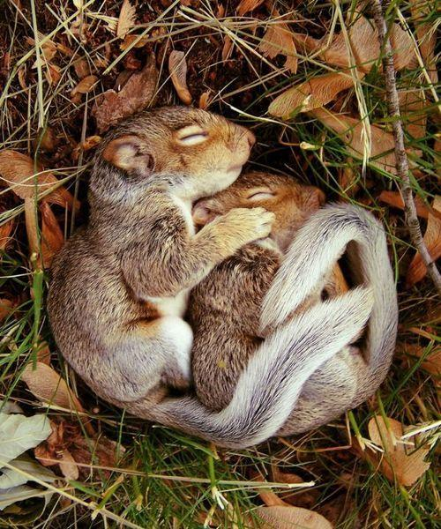
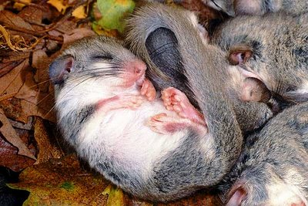

Slide 10
